Slide 1
openSUSE Project
ΕΛΛΗΝΙΚΗ ΚΟΙΝΟΤΗΤΑ
Ευστάθιος (diamond_gr) Ιωσηφίδης (iosifidis@opensuse.org)
Κώστας (warlordfff) Κουδάρας (warlordfff@opensuse.org)

Slide 2
ΛΙΓΑ ΛΟΓΙΑ ΓΙΑ ΕΜΑΣ
Ευστάθιος (Στάθης) Ιωσηφίδης
E-mail: iosifidis@opensuse.org
Κώστας (Warlordfff) Κουδάρας
E-mail: warlordfff@opensuse.org

Slide 3
ΥΠΟΔΟΜΗ - ΕΠΙΚΟΙΝΩΝΙΑ
Ελληνική Ιστοσελίδα http://www.opensuse.gr
Ελληνικό FORUM http://forums.opensuse.org/other-languages/greek/
Ελληνική Λίστα e-mail http://lists.opensuse.org/opensuse-el/
IRC κανάλι #opensuse-el @ irc.freenode.net
Εκδηλώσεις Κοινότητας http://amb.opensuse.gr
TWITTER http://twitter.com/openSUSE_Gr
FACEBOOK http://on.fb.me/eWFFe5
Περιοδικό Εβδομαδαίων Νέων http://own.opensuse.gr
Συναντήσεις Κοινότητας ανα 2 εβδομάδες στο IRC.

Slide 4
ΕΚΔΗΛΩΣΕΙΣ ΚΟΙΝΟΤΗΤΑΣ

Slide 5
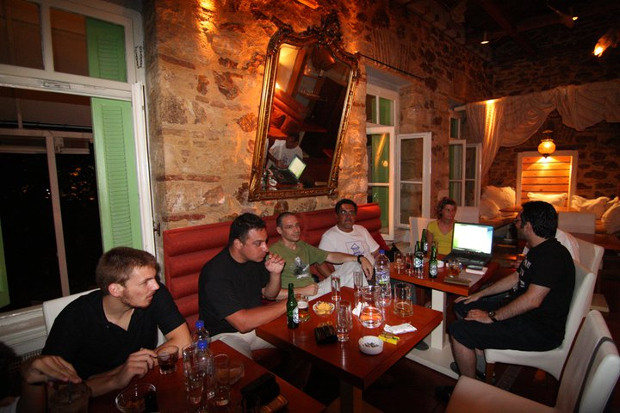
ΞΕΚΙΝΗΜΑ
Αν πρέπει να ορίσουμε ημερομηνία έναρξης
Release Party για την 11.3 στις 23 Ιουλίου 2010

Slide 6
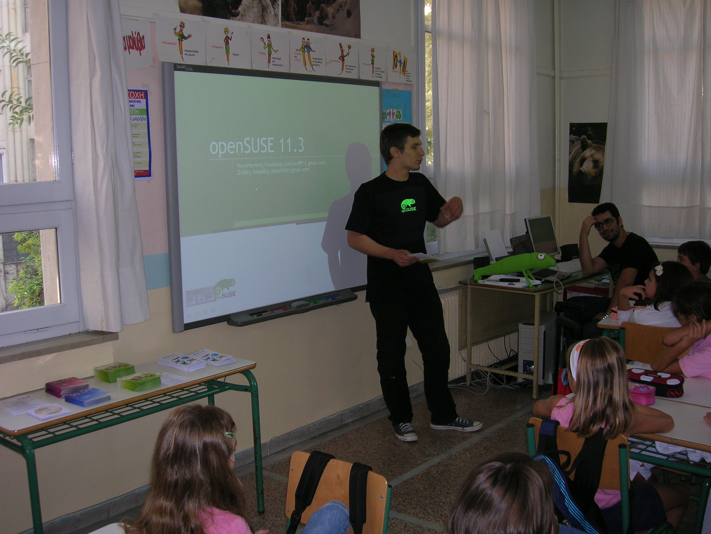

SOFTWARE FREEDOM DAY 2010
Σε συνεργασία με την Ένωση Ελλήνων Χρηστών και Φίλων ΕΛ/ΛΑΚ και την κοινότητα Fedora Project πραγματοποιήθηκε ομιλία σε δημοτικό σχολείο της Θεσσαλονίκης.

Slide 7
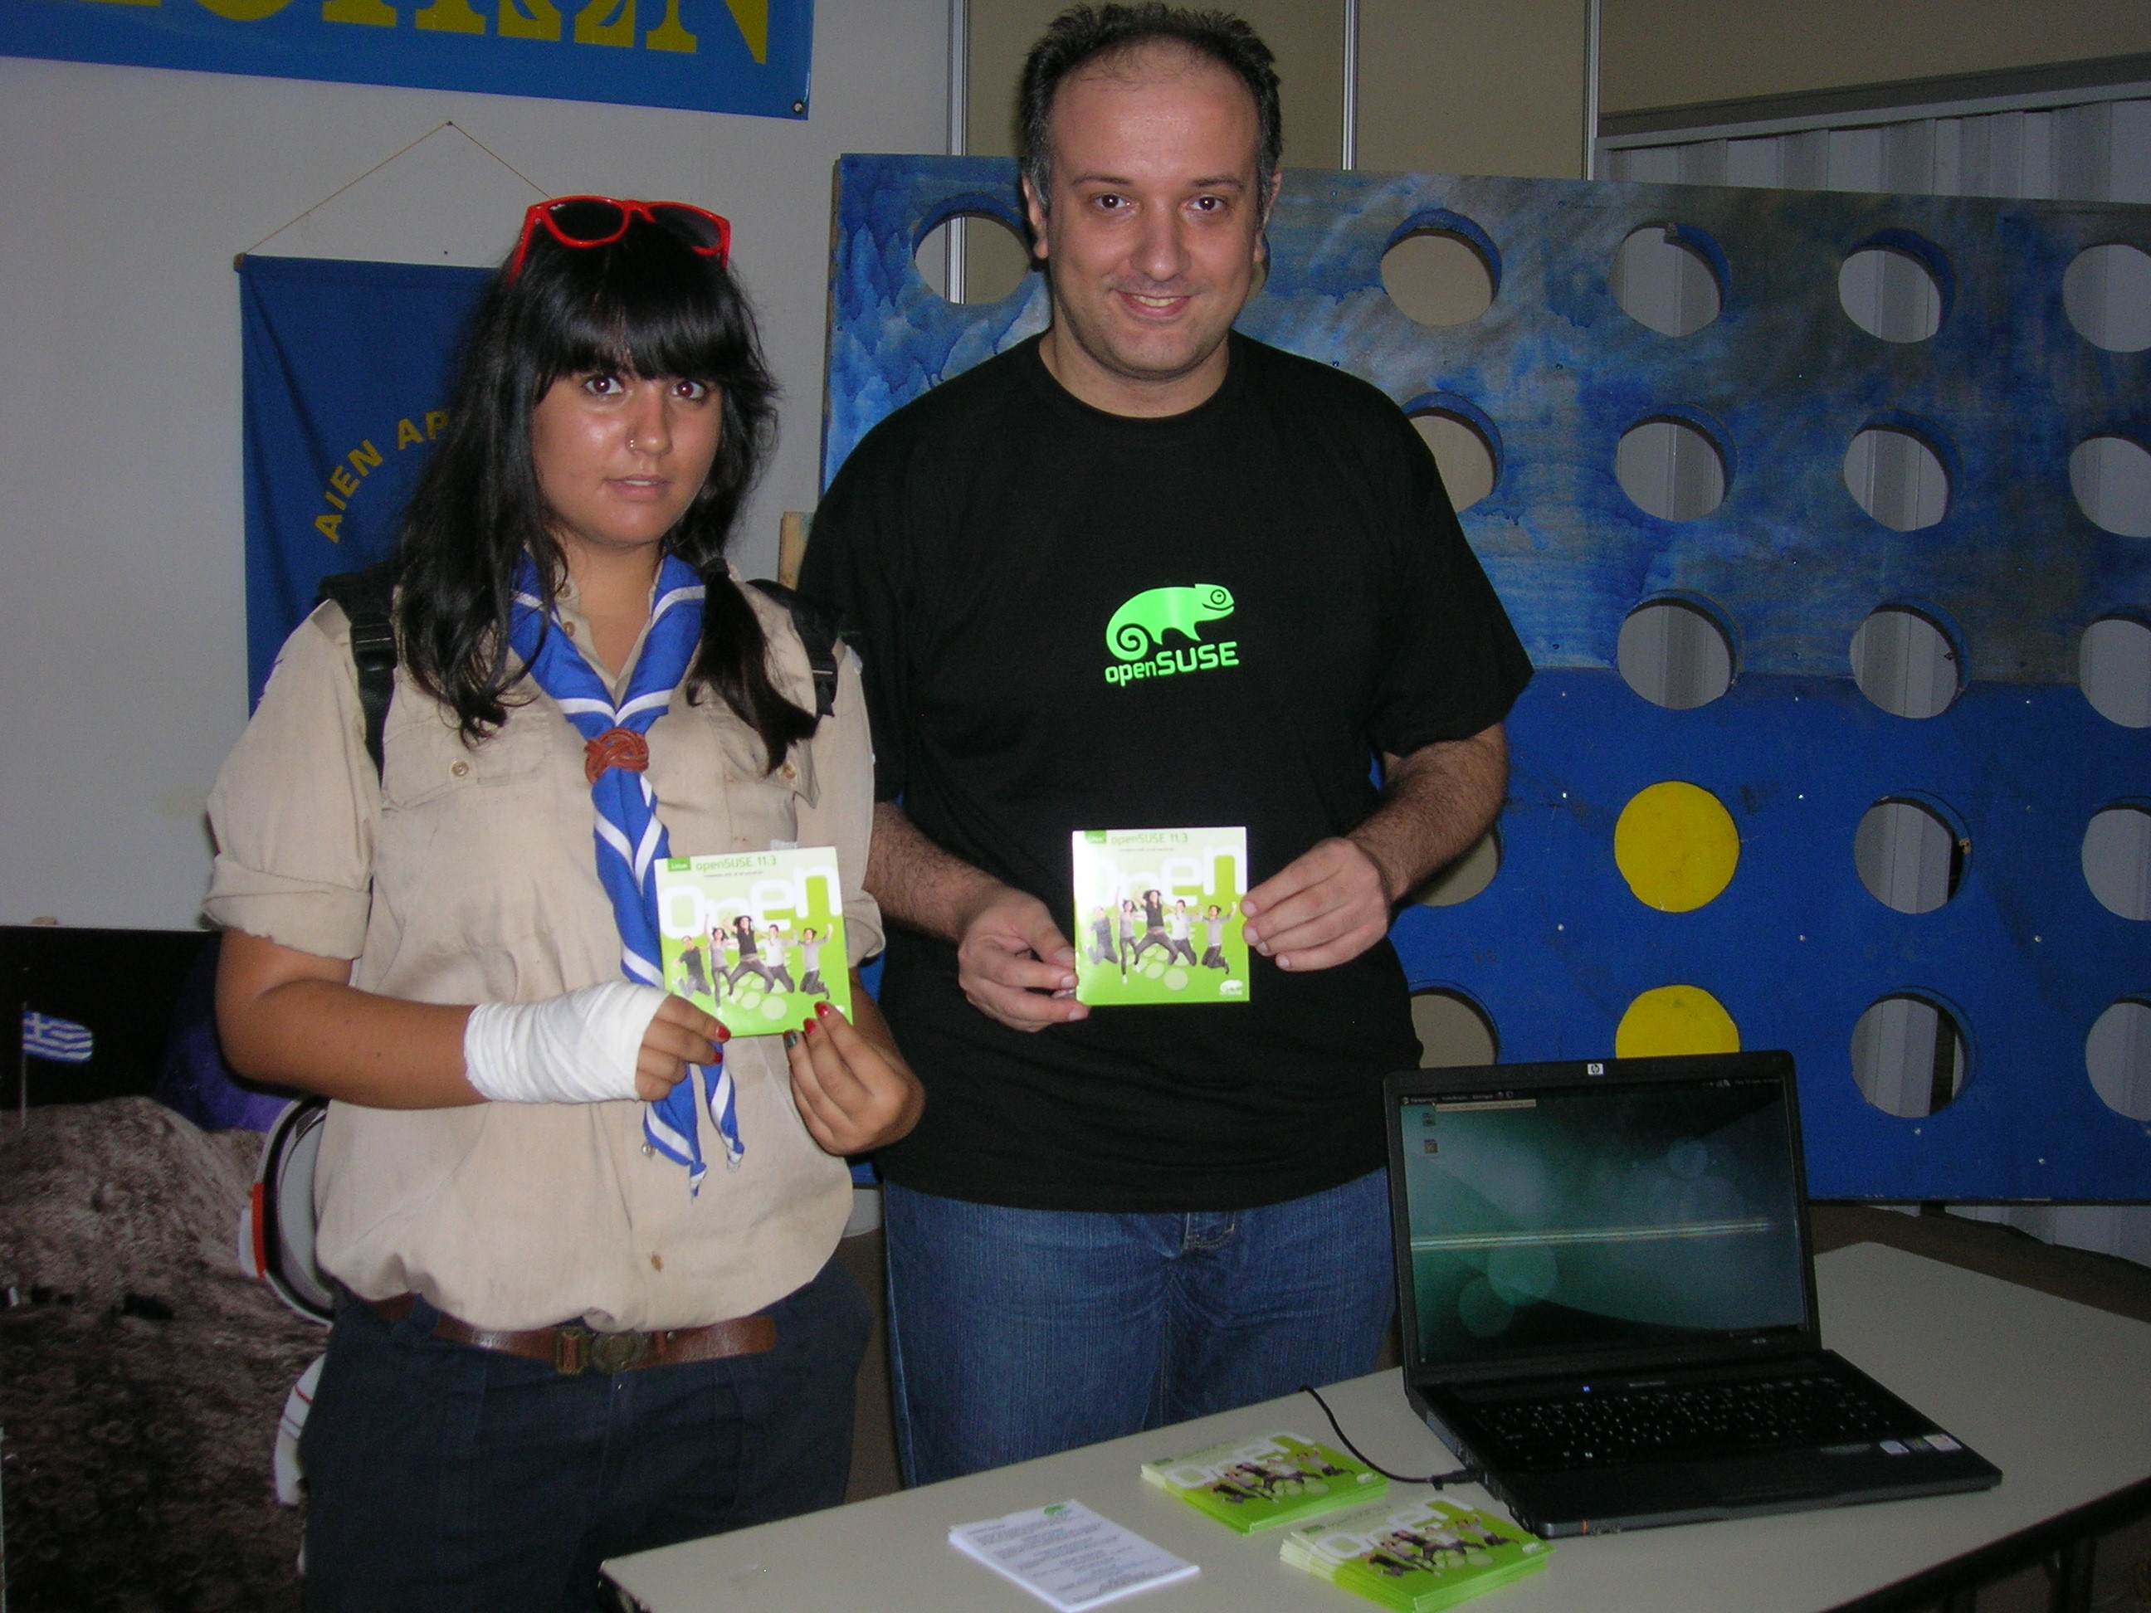
75η ΔΙΕΘΝΗ ΕΚΘΕΣΗ ΘΕΣΣΑΛΟΝΙΚΗΣ
Στις 11-19 Σεπτεμβρίου 2010, σε συνεργασία με την Περιφερειακή Εφορεία Προσκόπων Θεσσαλονίκης ενημερώσαμε γονείς για το ΕΛΛΑΚ και το openSUSE Project σε παράλληλες εκδηλώσεις Kid & fun.

Slide 8
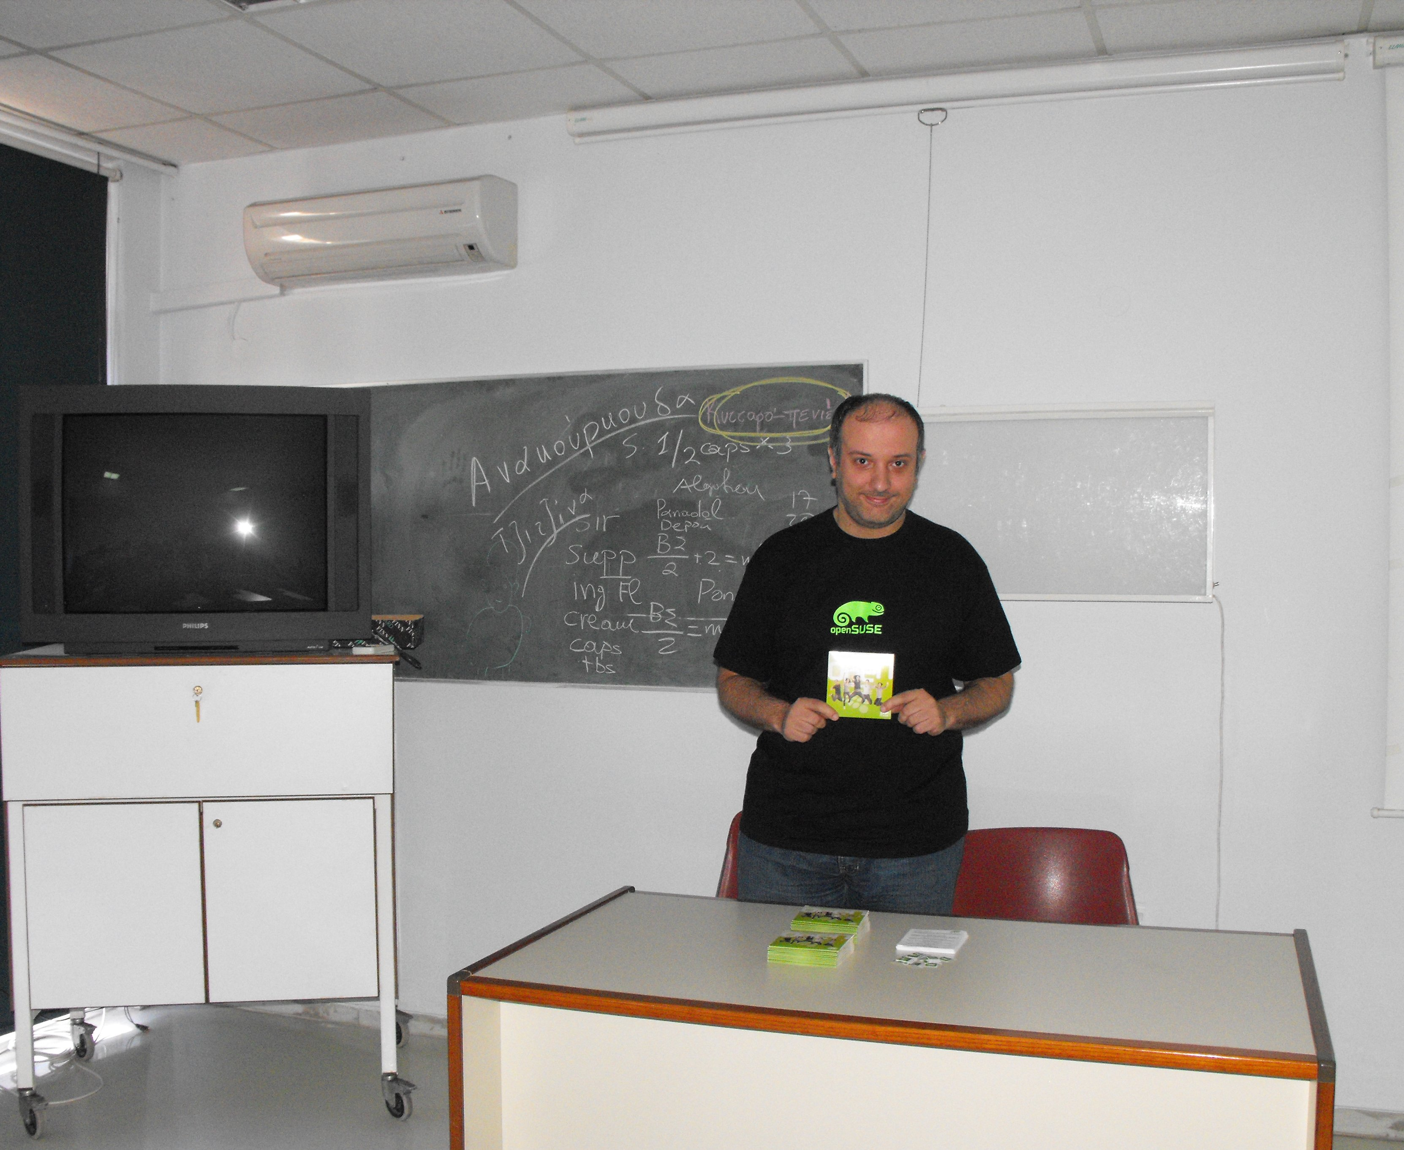
ΠΑΙΔΙ ΚΑΙ INTERNET
Στις 27 Σεπτεμβρίου 2010, σε συνεργασία με την Ένωση Ελλήνων Χρηστών και Φίλων ΕΛ/ΛΑΚ συμμετείχαμε σε ενημερωτική ομιλία σε ιατρούς του Παιδιατρικού Τομέα του Ιπποκράτειου Γ.Ν. Θεσσαλονίκης.
Notes:
mention the cost savings of open office versus MS Office and yet features are very similar

Slide 9
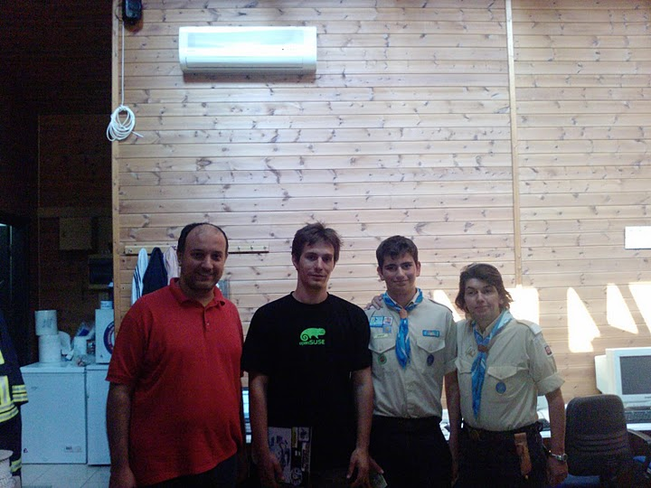
ΕΟΡΤΑΣΜΟΣ 100 ΧΡΟΝΩΝ ΠΡΟΣΚΟΠΙΣΜΟΥ
Στις 1-3 Οκτωβρίου 2010, σε συνεργασία με το 13ο Σύστημα Προσκόπων Τοπικής Εφορείας Αναλήψεως – Θεσσαλονίκης συμμετείχαμε στηρίζοντας τη θεματική ενότητα του τεχνολογικού πάρκου.
Notes:
mention FireFox, Konquerer, and others not in OSS, like Opera, Chrome, etc.

Slide 10
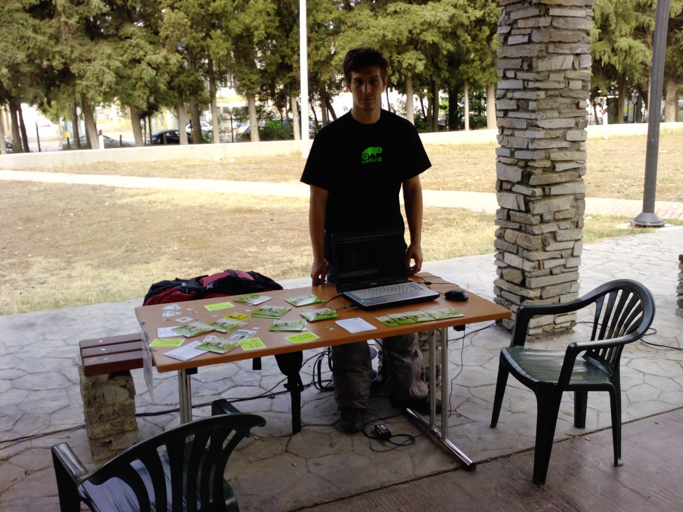
7ο ΧΑΡΙΣΤΙΚΟ ΠΑΖΑΡΙ/FREE FESTIVAL
Στις 3 Οκτωβρίου 2010, συμμετείχαμε σε εκδήλωση της Μη Κερδοσκοπικής Ιστοσελίδας Xariseto.gr ενημερώνοντας τον κόσμο για το openSUSE Project.

Slide 11
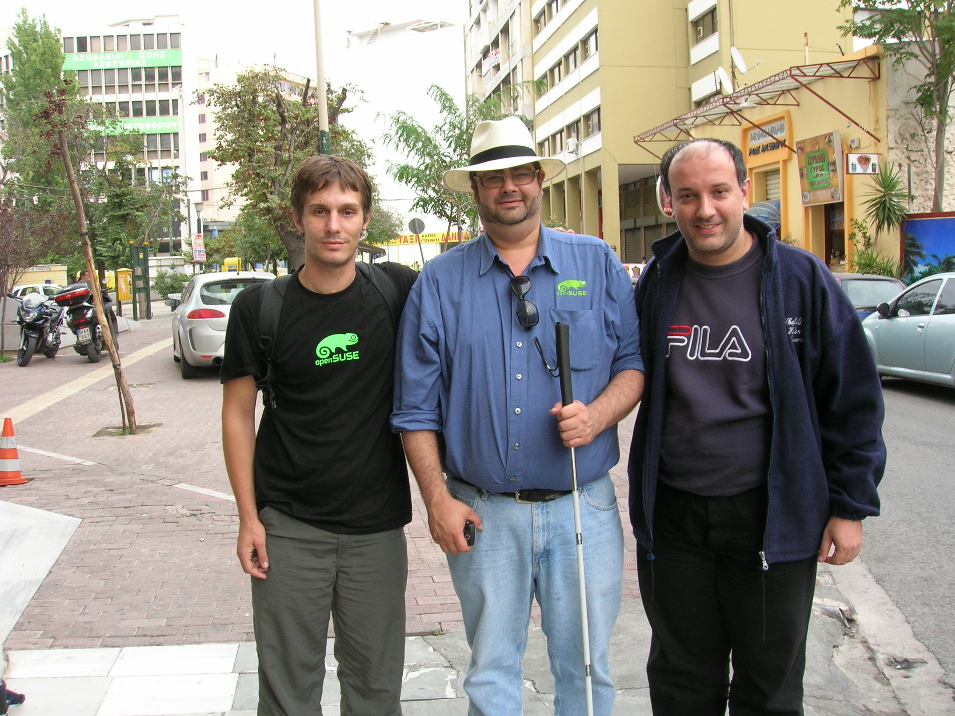
ΣΥΝΑΝΤΗΣΗ ΜΕ ΤΟΝ BRYEN YUNASHKO
Στις 14 Οκτωβρίου 2010 συναντήσαμε το μέλος του Διοικητικού Συμβουλίου του openSUSE Project, Bryen Yunashko (suseROCKS) στην Αθήνα.

Slide 12
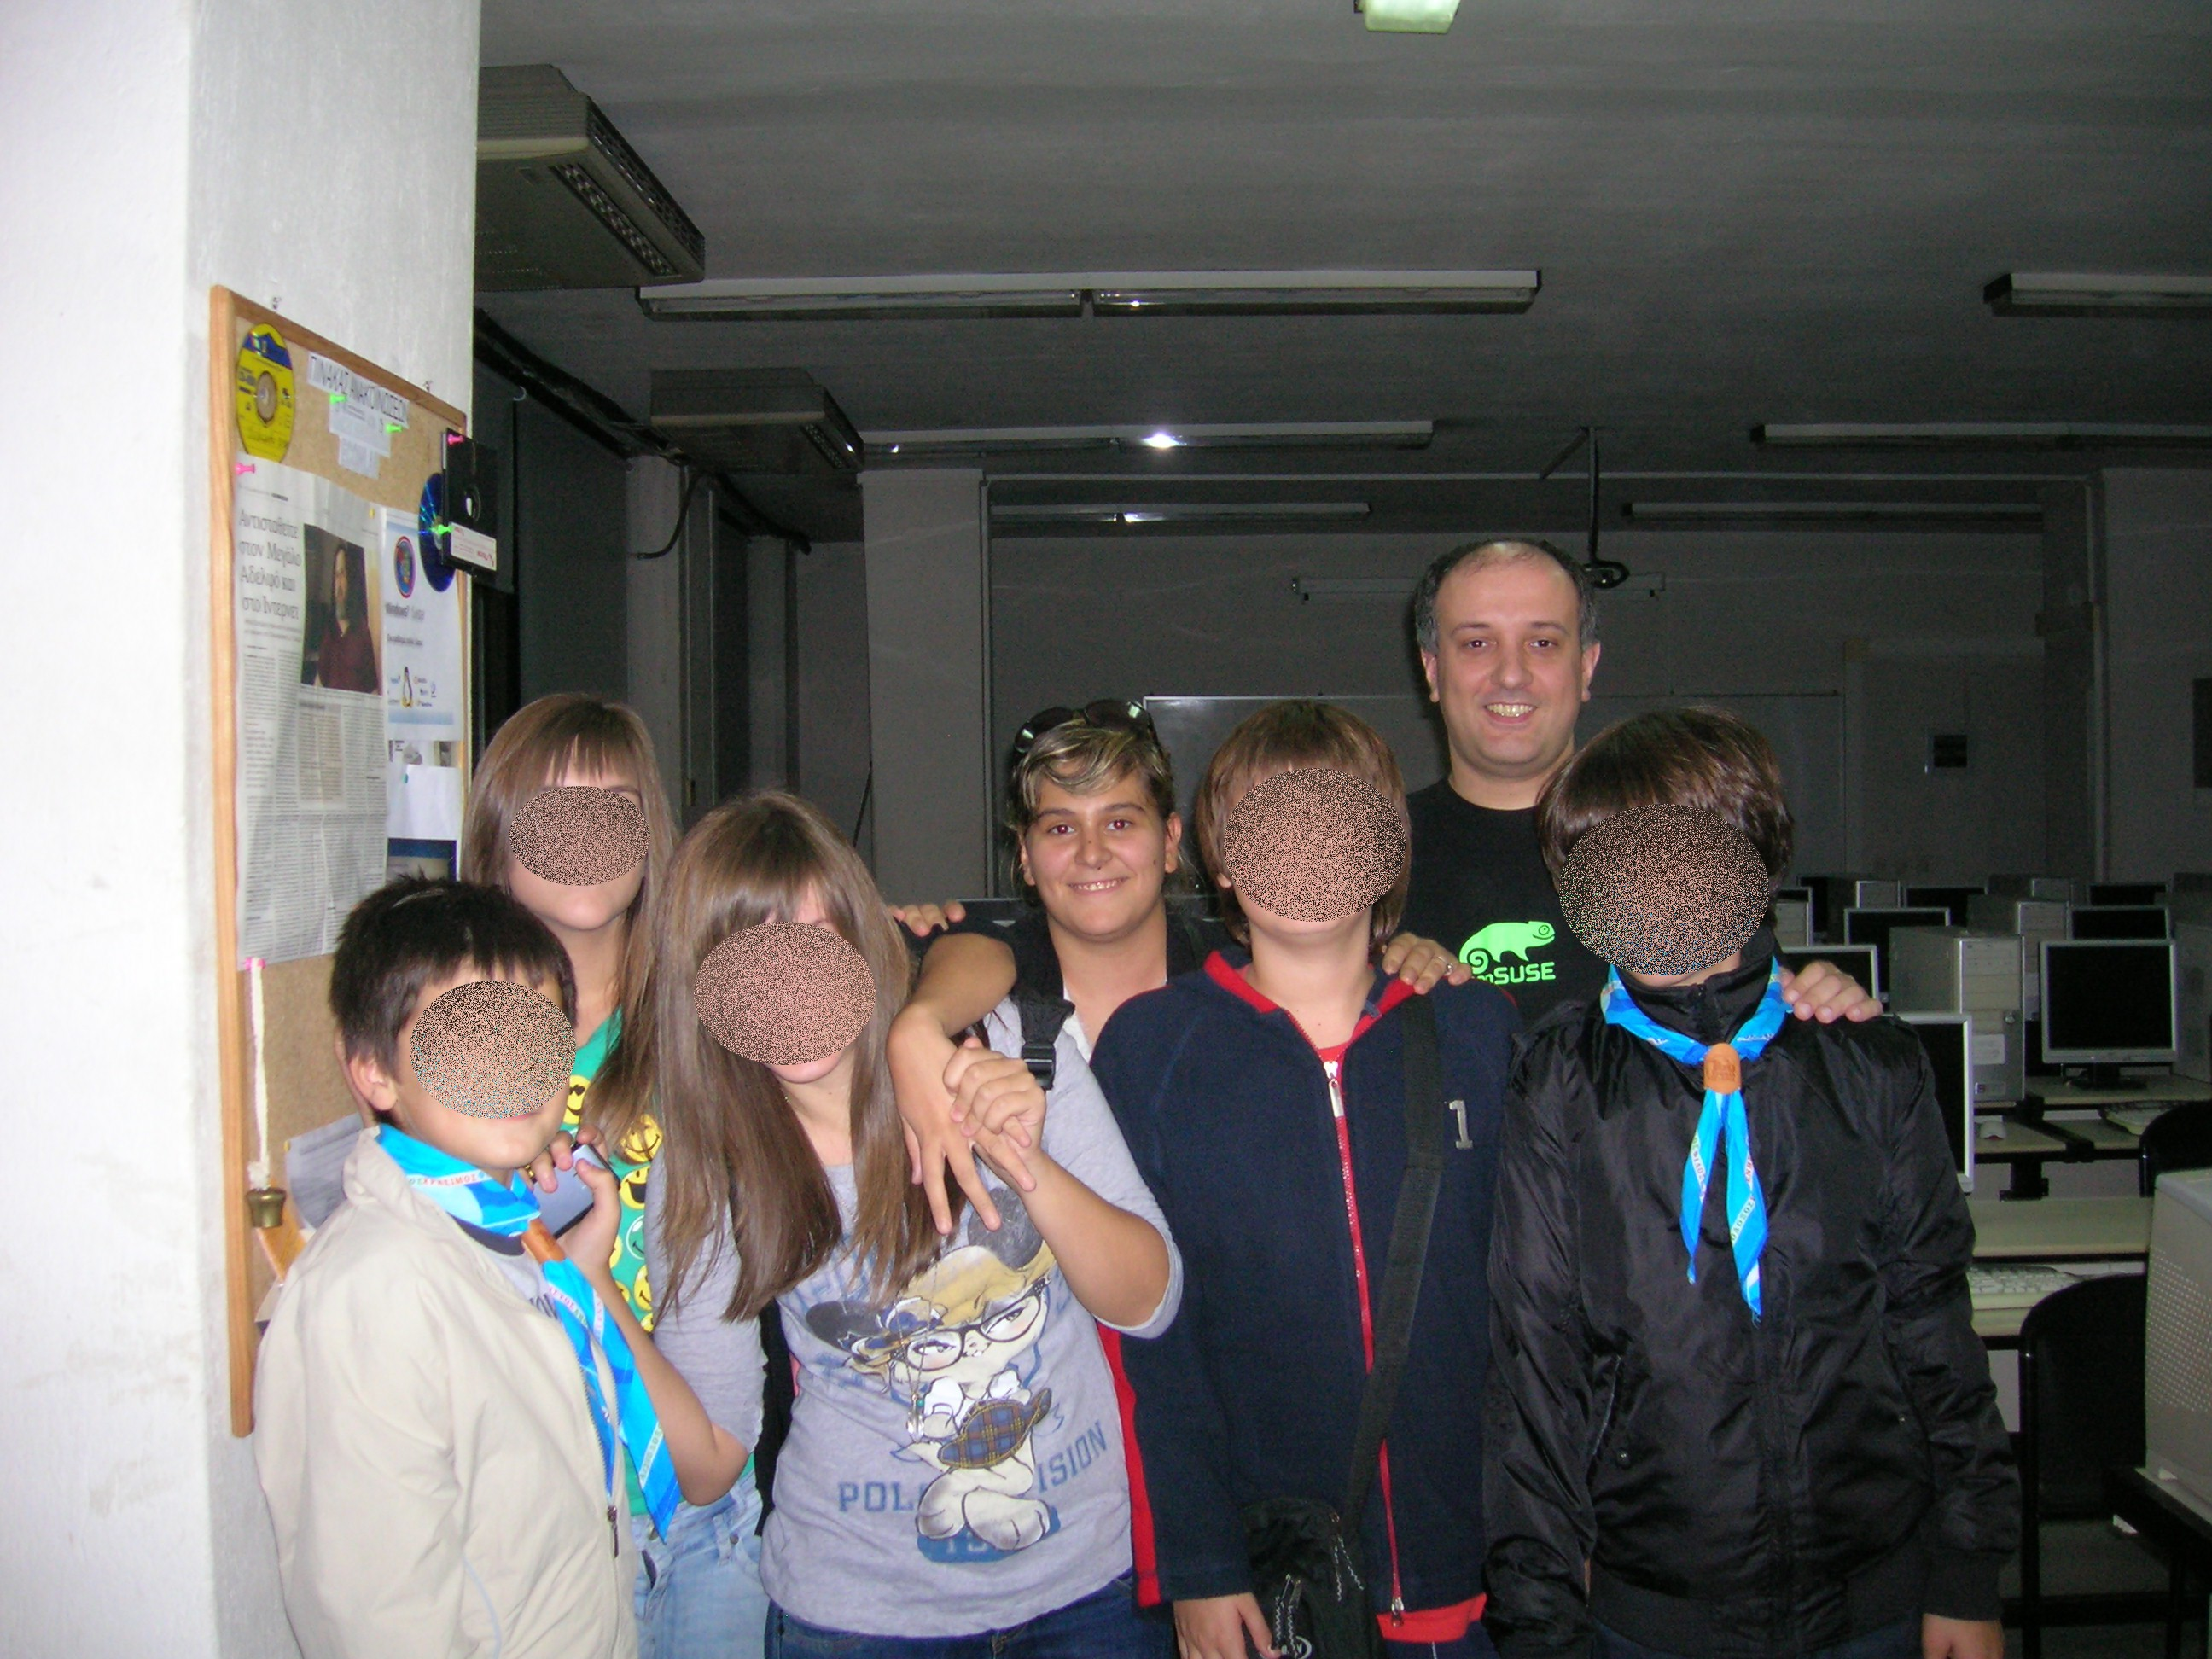

ΥΠΟΣΤΗΡΙΞΗ ΠΡΟΣΚΟΠΩΝ ΓΙΑ ΣΥΜΜΕΤΟΧΗ ΤΟΥΣ ΣΤΟ JOTI/JOTA
Στις 16-17 Οκτωβρίου 2010, υποστηρίξαμε τεχνικά το 13ο Σύστημα Προσκόπων, Τοπικής Εφορείας Αναλήψεως – Θεσσαλονίκης να συμμετέχει στο Jamboree On The Internet (JOTI).

Slide 13
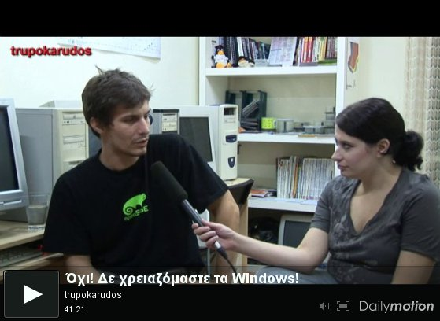
ΣΥΝΕΝΤΕΥΞΗ ΣΕ ΕΙΔΗΣΕΟΓΡΑΦΙΚΟ ΤΗΛΕΟΠΤΙΚΟ ΚΑΝΑΛΙ ΣΤΟ INTERNET
Στα πλαίσια ρεπορταζ για το ΕΛ/ΛΑΚ, ενημερώσαμε για το openSUSE Project στο κανάλι TRUPOKARUDOS.
Όλο το ρεπορταζ μπορείτε να το δείτε http://bit.ly/hJ1WCG

Slide 14
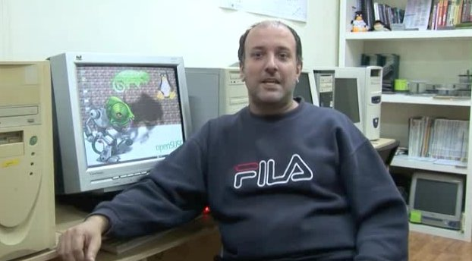

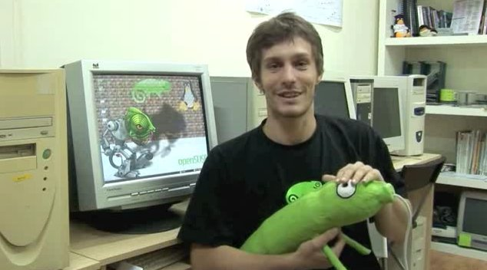
ΣΥΜΜΕΤΟΧΗ ΣΤΟ ΒΙΝΤΕΟ ΠΟΥ ΠΡΟΒΛΗΘΗΚΕ ΣΤΟ ΣΥΝΕΔΡΙΟ openSUSE Project
Στις 20-23 Οκτωβρίου 2010 έλαβε χώρα το συνέδριο του openSUSE Project στη Νυρεμβέργη. Εκεί προβλήθηκε ενα βίντεο με τους ambassadors.

Slide 15
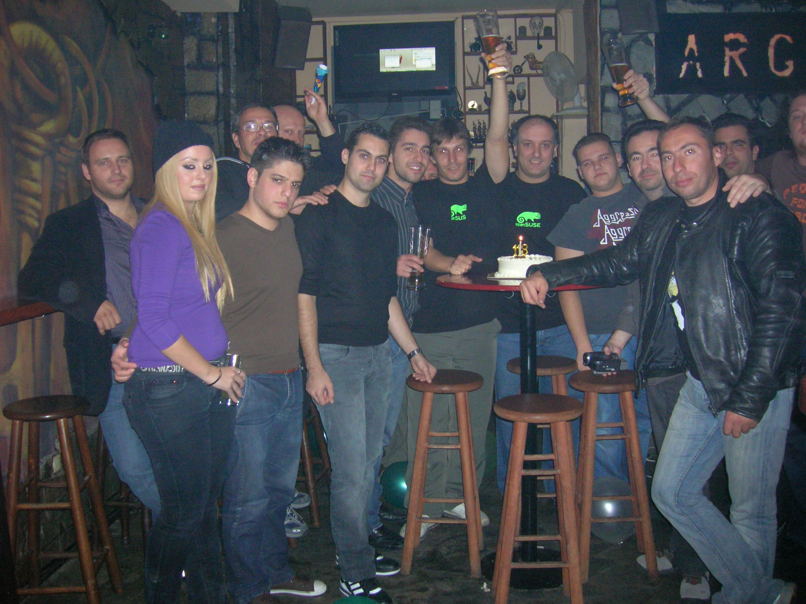
11.3 RELEASE PARTY, ΘΕΣΣΑΛΟΝΙΚΗ
Στις 3 Νοεμβρίου 2010 ροκάραμε στο Release Party.

Slide 16
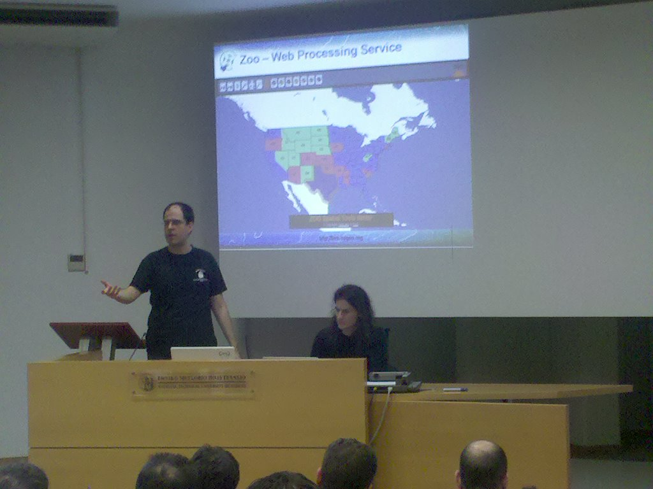
GeoDataCamp 2010
Συμμετοχή μέλους της κοινότητας στο GeoDataCamp 2010 (είναι μια ανοικτή συνάντηση εθελοντών, χρηστών και πολιτών, που επιθυμούν να ενισχύσουν τα γεωχωρικά δεδομένα και τη διάδοση της χρήσης τους)

Slide 17
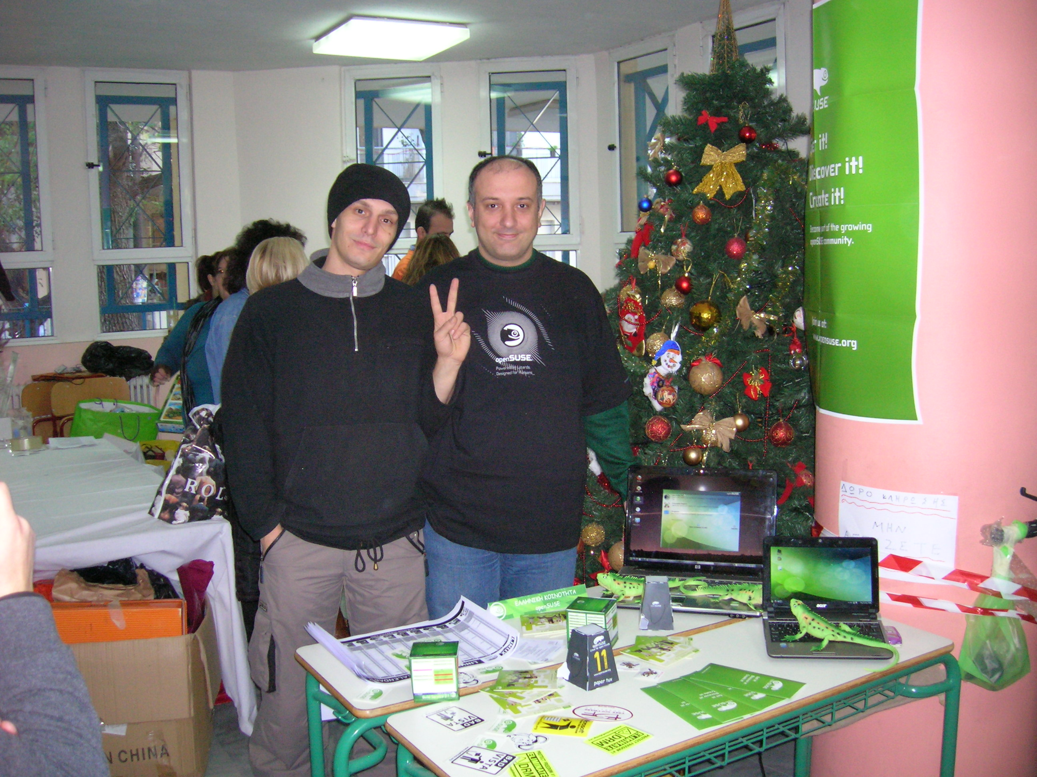
8ο ΧΑΡΙΣΤΙΚΟ ΠΑΖΑΡΙ
Στις 12 Δεκεμβρίου 2010, συμμετείχαμε σε εκδήλωση της Μη Κερδοσκοπικής Ιστοσελίδας Xariseto.gr ενημερώνοντας τον κόσμο για το openSUSE Project.

Slide 18
ΜΕΛΛΟΝΤΙΚΑ ΕΡΓΑ

Slide 19
ΜΕΛΛΟΝΤΙΚΟΙ ΣΤΟΧΟΙ
FOSSCOMM 2011 (Πάτρα)
Μετάφραση WiKi στα Ελληνικά (ήδη τρέχει)
Μεταφράσεις διανομής (θα ξεκινήσει με την νέα χρονιά)
Συγγραφή εγχειριδίων (διάφορα θέματα)
Διαγωνισμός κατασκευής διανομής προσαρμοσμένης στους Προσκόπους (ήδη ξεκίνησε το 1ο στάδιο)

Slide 20
ΕΥΧΑΡΙΣΤΟΥΜΕ!!!
Testing

